Slide 1
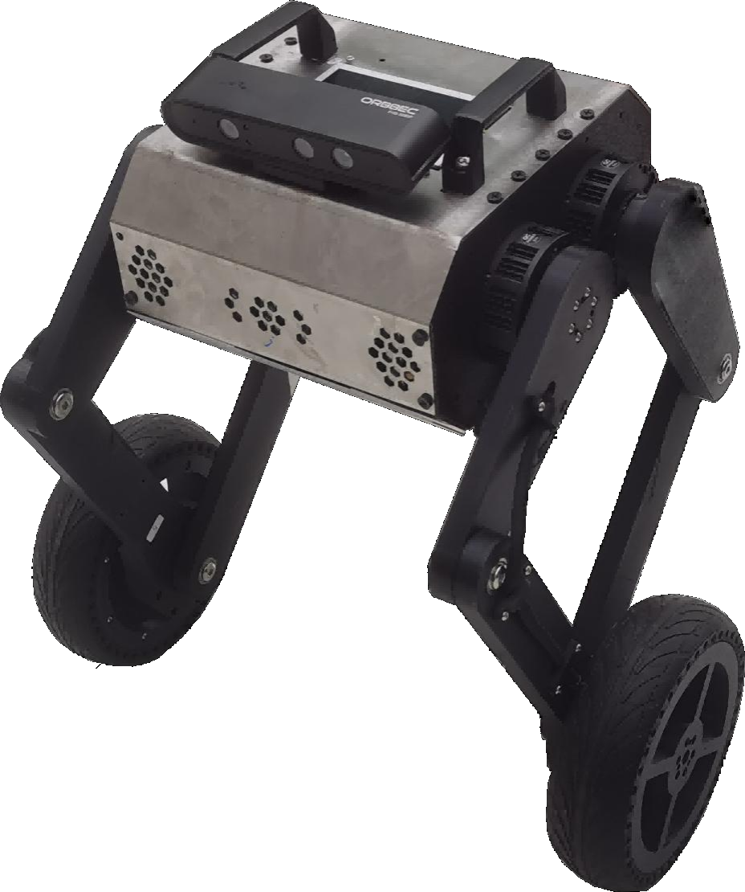
轮足机器人赛前培训
设备组成、学习流程与赛道实战
轮足机器人（2026）
Notes:
来源：硬件资料/轮足使用说明书.docx、课程目录/lunzu.md、基本命令/note.md、源码/wheel_robot/src/wheeled_legged_pkg/src/wl_base_node.cpp。
开场：面向各参赛队伍，讲清资料在哪里、学习顺序、两条赛道如何运行，以及怎样依据录像与日志调参。

Slide 2
本次培训内容
01
02
03
04
配套资料
学习流程
室外赛道
iCAN 赛道
百度网盘入口
硬件与上电
基础接口验证
一镜到底演示
任务与罚时
程序运行链路
分段优化方法
两圈任务规则
台阶与环岛代码
参数与回归验证
培训目标：能独立复现流程，能定位故障，能解释每次参数调整的依据。
02
Notes:
来源：用户提供的培训通知。四个板块按通知顺序展开。

Slide 3
01 百度网盘资料入口
轮足机器人（2026）学习资料
https://pan.baidu.com/s/1XrZ7CjDvk1eSluhADAdVQw?pwd=CRAI
提取码：CRAI
03
Notes:
来源：用户提供的网盘地址；本地文件夹清单。网盘网页未能读取，因此下表仅描述已核实的本地资料，不声称等同于网盘实际目录。

Slide 4
配套源码的阅读顺序
01
02
03
启动入口
运行逻辑
参数与复盘
src/wheel_robot/launch
base.launch.py
shiwai.launch.py
icn.launch.py
src/wheel_robot/scripts
shiwai.py
icn.py
step_detector_node.py
src/wheel_robot/config
shiwai.yaml、icn.yaml
两份调车手册
日志与录像
icn.launch.py 实际运行 icn.py；
04
Notes:
来源：源码/wheel_robot/src/wheel_robot/scripts/shiwai.py、config/shiwai.yaml、launch/shiwai.launch.py、shiwai调试手册.md。来源：源码/wheel_robot/src/wheel_robot/scripts/icn.py、config/icn.yaml、launch/icn.launch.py、ICN调车手册.md。
讲解时从启动文件反查程序与参数，避免把历史备份当作当前入口。

Slide 5
02 一镜到底学习流程
01
02
03
04
设备准备
开发与数据
控制与视觉
赛道联调
第 1–6 课
结构与接口
零位、遥控配对
机械检查与自检
第 7–13 课
镜像、SSH、VNC
Python / C++ 节点
RGB 与深度数据
第 14–19 课
运动 API、键盘控制
识别、跟随、巡逻
综合动作案例
第 20–21 课及赛题
单线、双线基础
室外分段测试
iCAN 两圈回归
每个阶段保留可见证据：自检结果、话题数据、识别画面、实车动作。
05
Notes:
来源：硬件资料/轮足使用说明书.docx、课程目录/lunzu.md、基本命令/note.md、源码/wheel_robot/src/wheeled_legged_pkg/src/wl_base_node.cpp。
这是依据本地21节课程整理的连续演示建议，不是对未读取视频的逐帧概括。课程20/21为白线基础练习，室外比赛程序则针对当前黄边界场景。

Slide 6
设备组成与基础功能
计算与感知
上位机运行 ROS 2 和视觉程序；相机提供图像、深度。
底层控制
ESP32-S3 下位机处理底盘控制；IMU 提供姿态反馈。
轮与腿
两轮负责行进，四个腿部关节调节高度与姿态。
电源与遥控
6S 电池供电；遥控器完成模式切换与基础动作。
06
Notes:
来源：硬件资料/轮足使用说明书.docx、课程目录/lunzu.md、基本命令/note.md、源码/wheel_robot/src/wheeled_legged_pkg/src/wl_base_node.cpp。

Slide 7
上电与模式切换
01
02
03
上电前
初始化验证
模式与动作
确认紧固件与电池连接
遥控器摇杆回中
按说明书复位开关
双腿伸直进行初始化
蜂鸣一次表示初始化完成
按说明书调节 VRA
低幅检查双腿伸缩
异常连续鸣叫先查复位
SWA 平衡模式验证站立
切换 ROS 控制模式
低速测试前进、转向
再验证腿高与跳跃
每次上电或下位机重启均重新执行初始化，腿部运动时留出防夹空间。
电压显示：说明书标注 25.2 V 为满电，21–22 V 为低电提示。
07
Notes:
来源：硬件资料/轮足使用说明书.docx、课程目录/lunzu.md、基本命令/note.md、源码/wheel_robot/src/wheeled_legged_pkg/src/wl_base_node.cpp。
普通平衡/ROS移动控制与六电机直控的上电流程不同。本页仅介绍普通底盘控制流程。自动复位型SWA以对应版本说明书为准。

Slide 8
控制指令与反馈链路
01
02
03
感知与反馈
赛题程序
底盘与执行
RGB 图像、台阶检测
/odom
/imu/data
/robot_joint_states
视觉识别
任务状态切换
转向与速度计算
腿高、跳跃时机
/cmd_vel
/cmd_posture
/cmd_jump
wl_base_node 串口下发
排查顺序：数据是否更新、当前任务状态、指令是否发出、底盘是否响应。
08
Notes:
来源：硬件资料/轮足使用说明书.docx、课程目录/lunzu.md、基本命令/note.md、源码/wheel_robot/src/wheeled_legged_pkg/src/wl_base_node.cpp。
节点名、话题名已与wl_base_node.cpp核对。不要同时运行多个发布/cmd_vel的控制程序。

Slide 9
一镜到底演示：编译与底盘自检
现场核验
终端 1：进入配套工作空间并编译
cd ~/wheel_robot
colcon build
source install/setup.bash
ros2 launch wheel_robot base.launch.py
串口能打开
遥控模式正确
六个电机有反馈
机器人能稳定站立
终端 2：source install/setup.bash 后运行
ros2 run wheel_robot diagnostics_monitor.py
当前 base.launch.py 默认串口为 /dev/ttyUSB0，实际端口以设备枚举为准。
09
Notes:
来源：硬件资料/轮足使用说明书.docx、课程目录/lunzu.md、基本命令/note.md、源码/wheel_robot/src/wheeled_legged_pkg/src/wl_base_node.cpp。
演示前已完成镜像与依赖准备。首次完整构建采用colcon build；终端2重新source。实际串口用设备枚举确认，说明书存在ttyACM0示例，而当前launch默认为ttyUSB0。

Slide 10
一镜到底演示：识别预览与低速验证
室外赛道：先看黄线和任务识别
ros2 launch wheel_robot shiwai.launch.py enable_motion:=false
确认后退出预览，再使用 enable_motion:=true
iCAN：先看黑线、环岛与台阶信息
ros2 launch wheel_robot icn.launch.py enable_motion:=false
确认后退出预览，再使用 enable_motion:=true
预览通过后再低速实跑；同一时刻只保留一个运动控制程序。
10
Notes:
来源：源码/wheel_robot/src/wheel_robot/scripts/shiwai.py、config/shiwai.yaml、launch/shiwai.launch.py、shiwai调试手册.md。来源：源码/wheel_robot/src/wheel_robot/scripts/icn.py、config/icn.yaml、launch/icn.launch.py、ICN调车手册.md。
两条赛题命令分开演示，底盘已在另一终端运行。icn的运动开关来自YAML，故预览必须显式false。enable_motion=false不等于机械断电。

Slide 11
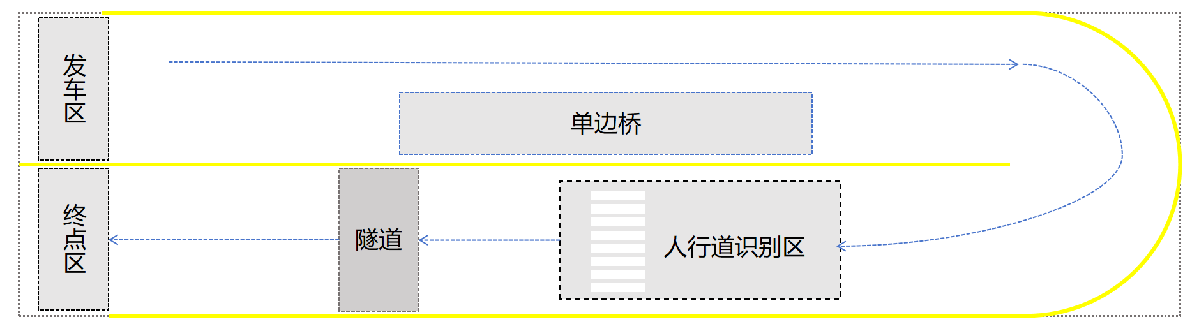
03 室外赛道与任务顺序
01
02
03
单边桥
弯道、人行道
隧道、终点
仅单侧轮在桥面行驶
完整通过后再回正
按赛道方向过弯
人行道前静止 5 秒
入洞前明显下蹲
出洞起身，终点停稳
11
Notes:
来源：比赛规则/赛项四-室外双轮越障赛比赛规则.docx，2026年6月初稿，2.1与2.3.2。培训转述不替代组委会最终规则。

Slide 12
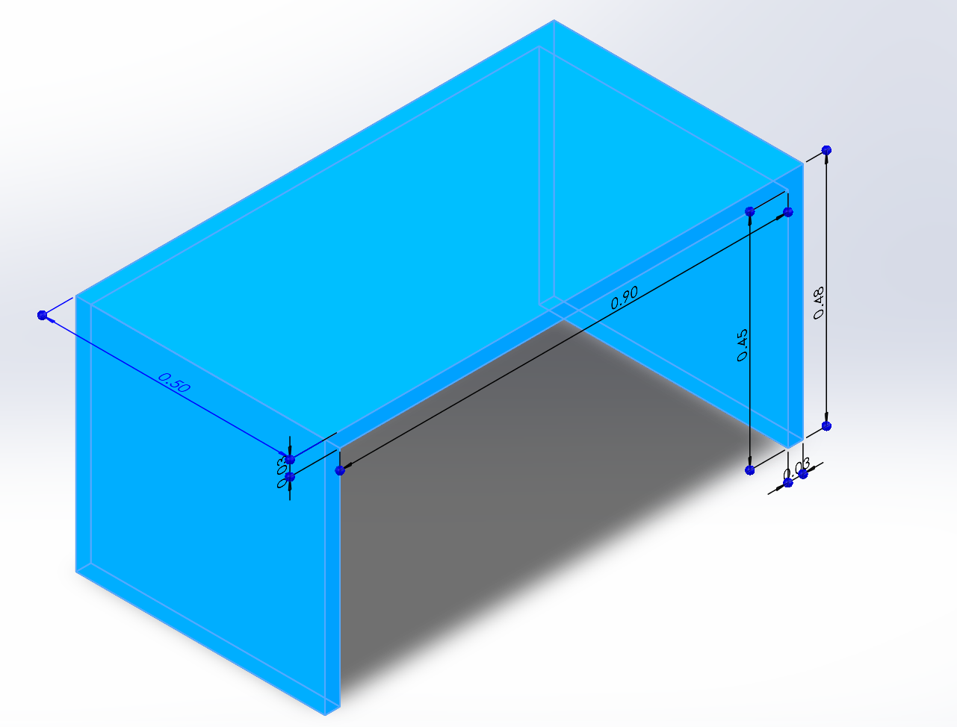
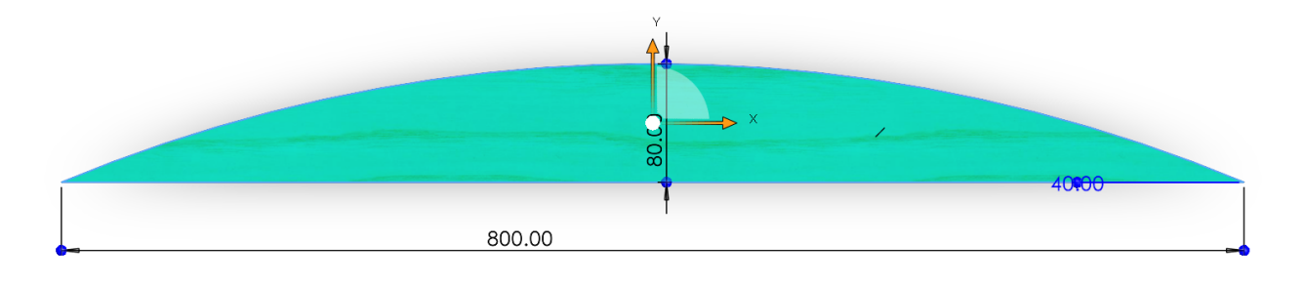
室外赛道的尺寸与动作验收
单边桥
隧道
高 8 cm、宽 40 cm、长 80 cm
验收：单侧轮完整通过，途中不掉桥
净高 45 cm、宽 90 cm、深 50 cm
验收：入洞下蹲，出洞后恢复高度
腿高参数是机构控制量，不能直接等同于整机外形高度或隧道净高。
12
Notes:
来源：比赛规则/赛项四-室外双轮越障赛比赛规则.docx，2026年6月初稿，2.1与2.3.2。培训转述不替代组委会最终规则。
赛道图与尺寸均来自原规则，文中的赛道宽2–3m、长4–5m为原文口径。现场黄边界间距84cm为当前代码调试场地值，不是规则统一尺寸。

Slide 13
室外规则：压线、过桥与停车罚时
项目 | 触发条件 | 加罚
轮子压线 | 单次 ≤3 秒 / 单次 >3 秒 | 10 秒 / 50 秒
单边桥 | 车轮掉落 / 最终未完整通过 | 每次 10 秒 / 额外 30 秒
人行道停车 | 静止不足 5 秒 / 碾压标线 | 10 秒 / 10 秒
人行道停车 | 完全未执行停车动作 | 30 秒
停车稳定性 | 静止阶段出现无规则大幅晃动 | 10 秒
停车验收同时看位置、持续时间和车身稳定性。
13
Notes:
来源：比赛规则/赛项四-室外双轮越障赛比赛规则.docx，2026年6月初稿，2.1与2.3.2。培训转述不替代组委会最终规则。

Slide 14
室外规则：隧道、终点与人为干预
项目 | 要求或违规行为 | 加罚
隧道入口 | 没有明显下蹲降高动作 | 10 秒
隧道出口 | 未起身恢复高度 | 10 秒
终点停稳 | 稳定后机身未全部进入框内 | 10 秒
人为干预 | 遥控、触碰机器人、挪动赛道道具等 | 每次 100 秒
按完整任务核验：过桥、停车、下蹲、起身和入框均需实际完成。
本次按已提供的规则初稿讲解，赛前仍需核对组委会最终通知。
14
Notes:
来源：比赛规则/赛项四-室外双轮越障赛比赛规则.docx，2026年6月初稿，2.1与2.3.2。培训转述不替代组委会最终规则。

Slide 15
室外代码：感知、任务与控制
01
02
03
图像识别
任务判断
运动输出
黄色边界与内沿
黄黑胶带事件
人行道条纹
终点黑字候选
巡线与单边桥
下桥后找弯道
人行道停车
隧道下蹲与终点
横向误差控制转向
弯道降速与限幅
/cmd_vel 控制行进
/cmd_posture 控制姿态
识别到同一种黄黑胶带时，程序依据已完成任务判断当前是桥还是隧道。
15
Notes:
来源：源码/wheel_robot/src/wheel_robot/scripts/shiwai.py、config/shiwai.yaml、launch/shiwai.launch.py、shiwai调试手册.md。
代码定位：_yellow_mask、_detect_hazard、_detect_crosswalk、_detect_finish、_update_mission、_follow_command、_publish_posture。

Slide 16
室外参数：脚本常量会覆盖部分 YAML
调整内容 | 实际入口 | 当前参考值
速度与停车 | shiwai.py 顶部常量 | FORWARD_SPEED = 0.30 SIDEWALK_STOP_SECONDS = 5.0
腿高与隧道 | shiwai.py 顶部常量 | STAND_HEIGHT = 0.25 CROUCH_HEIGHT = 0.16
桥偏移与识别区域 | shiwai.py 顶部常量 | BRIDGE_OFFSET_CM = −10.0 CROSSWALK_TOP_RATIO = 0.72
颜色阈值与转向增益 | config/shiwai.yaml | yellow_h_min / yellow_h_max steering_kp / steering_kd
先追踪参数加载和覆盖关系，再修改；以启动后实际运行值为准。
16
Notes:
来源：源码/wheel_robot/src/wheel_robot/scripts/shiwai.py、config/shiwai.yaml、launch/shiwai.launch.py、shiwai调试手册.md。
核对shiwai.py的_load_parameters与_apply_field_tuning。源码顶部注释与BRIDGE_ROLL_DEG正负含义存在不一致，讲解中不凭注释断言实际倾斜方向，应低幅实机核验。

Slide 17
室外优化：单边桥与下桥大弯
现象 | 先观察 | 调整方向
右轮上桥不足 | 桥触发位置、轮迹、车身横向位置 | 小步调整 BRIDGE_OFFSET_CM 再评估 BRIDGE_CLIMB_SPEED
桥上提前取消右偏 | 靠近桥面的触发时刻、下桥时刻 | 核对 BRIDGE_NEAR_TOP_RATIO 再调 BRIDGE_PASS_SECONDS
下桥后压内圈 | 右偏是否解除、是否锁到左侧外沿 | 先检查状态，再调找线窗口 TURN_LEFT_MAX_X_RATIO
大弯转向摆动 | 识别中心是否跳变、转向是否饱和 | 先降低速度，再单独调转向增益
桥偏移、冲桥速度、下桥计时分开验证，每次只改变一个因素。
17
Notes:
来源：源码/wheel_robot/src/wheel_robot/scripts/shiwai.py、config/shiwai.yaml、launch/shiwai.launch.py、shiwai调试手册.md。
建议方法，不是统一最优参数。当前源码桥偏移负值向右；横滚正负需结合底盘坐标与实车核对。桥在右侧属于当前调试场景。

Slide 18
室外优化：停车与隧道动作
人行道停车
隧道下蹲与起身
停得早：核对检测框位置
停得晚：先降速，检查制动距离
保持 SIDEWALK_STOP_SECONDS ≥5
代码用速度指令接近零开始计时
实车仍需观察是否滑动或晃动
入洞前确认已完成人行道停车
检查 HAZARD 与下蹲状态
调整 CROUCH_HEIGHT、HEIGHT_RATE
洞内起身早：核对保持时间
检查超时强制起身是否过早
验收依据是实车动作：停稳满 5 秒、入洞前降高、车身出洞后起身。
18
Notes:
来源：源码/wheel_robot/src/wheel_robot/scripts/shiwai.py、config/shiwai.yaml、launch/shiwai.launch.py、shiwai调试手册.md。
_hold_sidewalk_stop以输出指令阈值判定stopped，未直接证明车身静止。阈值为|v|≤0.02、|w|≤0.04。优化建议是增加实测反馈或录像验收。

Slide 19
室外优化：终点入框与场景适配
01
02
03
检测条件
驶入距离
现场验收
当前代码识别地面黑字
过隧道后才开放终点检测
连续帧确认抑制误触发
FINISH_DRIVE_IN_SECONDS
FINISH_DRIVE_IN_SPEED
停早增加通过量
冲过减少通过量
核对实际终点标记
录像观察车身边界
实测停车位置重复性
更换场地后重新校准
黑字、黄黑胶带和泡沫边界是当前代码的场景假设，必须与现场道具核对。
19
Notes:
来源：源码/wheel_robot/src/wheel_robot/scripts/shiwai.py、config/shiwai.yaml、launch/shiwai.launch.py、shiwai调试手册.md。来源：比赛规则/赛项四-室外双轮越障赛比赛规则.docx，2026年6月初稿，2.1与2.3.2。培训转述不替代组委会最终规则。
_finish detector及FINISH_DRIVE_IN参数针对当前地面黑字场景。规则要求是终点区停稳、全机身在框内，不要求必须检测黑字。

Slide 20
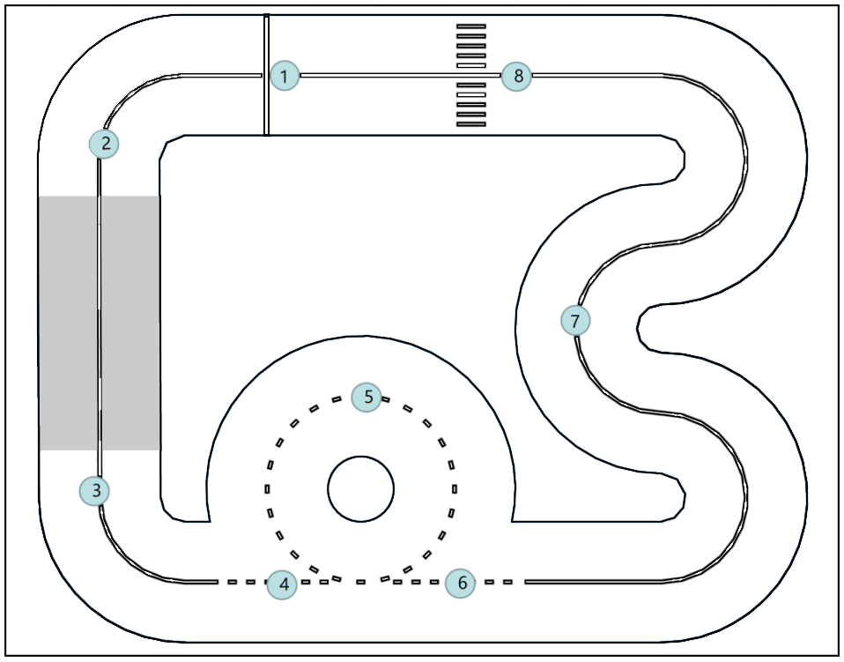
04 iCAN 灵动越障任务
两圈完整任务
从标记点 1 出发
按 1–2–3–4–5–6–7–8 行驶
2–3 之间越过台阶
按路线经过环岛和曲线
8 处人行道前停车 3 秒
完成两圈后返回终点线
赛道 5.1 m × 4 m；台阶高 5–10 cm，具体高度按赛前通知和现场场地。
20
Notes:
来源：比赛规则/iCAN-智能驾驶专项赛-比赛规则-0410.docx，任务三（灵动越障任务）及得分标准。

Slide 21
iCAN 规则：失败条件与成绩构成
判定项目 | 规则要求
台阶 | 未成功通过台阶，比赛失败
单轮压线或越界 | 单次持续超过 5 秒，比赛失败
双轮冲出赛道 | 两个轮子都在赛道外，比赛失败
中途停止 | 中途运行停止超过 10 秒，比赛失败
成绩构成 | 现场比赛成绩 70%，技术报告成绩 30%
调试用“停车等待回车”必须在正式运行前关闭，并完成自主流程验证。
21
Notes:
来源：比赛规则/iCAN-智能驾驶专项赛-比赛规则-0410.docx，任务三（灵动越障任务）及得分标准。

Slide 22
iCAN 规则：环岛、人行道与压线罚时
项目 | 违规情形 | 加罚
环岛 | 忽略环岛直接前进 | 50 秒
人行道停车 | 不足 3 秒或未停止 | 10 秒
停车位置 | 压人行道或超过人行道停车 | 额外 10 秒
人行道识别 | 未进行人行道识别 | 20 秒
单轮边界 | 一个轮子压线或越界 | 每次 5 秒
人为干预 | 发车后遥控、切程序、触碰、挪台阶等 | 每次 50 秒
人行道相关情形按规则逐项列示，具体判罚由裁判认定。
22
Notes:
来源：比赛规则/iCAN-智能驾驶专项赛-比赛规则-0410.docx，任务三（灵动越障任务）及得分标准。

Slide 23
iCAN 代码与数据入口
01
02
03
图像与深度
主程序 icn.py
参数与启动
普通相机：黑线、环岛
黄线、人行道检测
Astra 深度相机
step_detector_node.py
/odom 提供行进进度
/imu/data 提供姿态
台阶检测提供距离
主任务与台阶状态机协同
config/icn.yaml
默认启动台阶支持
底盘已运行时直接启动
否则 start_base:=true
调试入口是 icn.launch.py；参数优先在 icn.yaml 中按任务分组修改。
23
Notes:
来源：源码/wheel_robot/src/wheel_robot/scripts/icn.py、config/icn.yaml、launch/icn.launch.py、ICN调车手册.md。
RGB巡线使用OpenCV VideoCapture直接读摄像头。icn.launch默认start_step_support=true，start_base=false。StepDetection具体话题由launch与配置核对。

Slide 24
iCAN 主任务与台阶子流程
主任务流程
01
02
03
寻环与进环
环内与出环
停车与换圈
寻环阶段同时监测台阶
识别环岛入口后靠近
再执行入环动作
依据边线跟随
出环保护避免重入
进入人行道任务
人行道前停车
开放黄线检测
换圈或终点通过后停车
台阶子流程：检测锁定 → 接近起跳点 → 跳跃 → 落地恢复 → 重新找线
调试显示要同时观察圈数、主任务阶段和台阶状态，定位当前控制权。
24
Notes:
来源：源码/wheel_robot/src/wheel_robot/scripts/icn.py、config/icn.yaml、launch/icn.launch.py、ICN调车手册.md。
主流程参见_sync_course_state，台阶参见_try_lock_step、_step_command、_run_active_step_cycle。图为教学概括，不涵盖所有异常恢复分支。

Slide 25
iCAN 台阶：检测距离与起跳时机
参数 | 当前值 | 用途与调整
manual_confirm_before_jump | true | 调试时到点停车等待确认 正式比赛设 false 并回归测试
start_depth / sprint_distance | 0.70 / 0.61 m | 深度触发与固定冲刺距离 跳早/跳晚先核对实际距离
jump_trigger_lead | 0.055 m | 增加会提前触发，减少会推迟
approach_speed | 0.50 m/s | 调整前先确认距离检测稳定
jump_max_height | 0.33 m | 结合落地稳定性小步调整
先验证起跳位置，再验证跳跃幅度，最后验证落地后找线。
25
Notes:
来源：源码/wheel_robot/src/wheel_robot/scripts/icn.py、config/icn.yaml、launch/icn.launch.py、ICN调车手册.md。
源码默认manual_confirm_before_jump=true。表中单位：距离m、速度m/s；jump_max_height是跳跃姿态参数，不是直接的台阶高度。所有数值为当前配置参考值，不保证适配现场。

Slide 26
iCAN 优化：环岛与弯道
现象 | 参数入口 | 调整方向
进环过早 / 过晚 | first_lap_approach_distance second_lap_approach_distance | 过早增大，过晚减小 只影响一圈时只调该圈
转弯半径过大 | roundabout.left_turn_speed | 确认转向方向后小幅增大
环内不出 / 出环太早 | follow_max_seconds exit_commit_seconds | 依据出环画面调时序 避免退出后再次绕回
普通弯道冲出 | drive.forward_speed drive.curve_slowdown | 先降低前进速度 或单独增加弯道减速
入口识别未开放时，降低图像阈值没有作用；先核对状态与行进门槛。
26
Notes:
来源：源码/wheel_robot/src/wheel_robot/scripts/icn.py、config/icn.yaml、launch/icn.launch.py、ICN调车手册.md。
教学建议以当前调车手册为基础。roundabout参数已与YAML核对，单次调整保持其余参数不变。

Slide 27
iCAN 优化：人行道与终点换圈
人行道
黄线与两圈结束
规则要求停车至少 3 秒
当前 stop_seconds = 5.0
停早：增加 approach_distance
压线：减小 approach_distance
识别晚时先调整识别区域
当前 total_laps = 2
先完成人行道，再开放终点检测
停早：增加 finish_pass_distance
冲远：减小 finish_pass_distance
单圈调试结束后恢复两圈
停车 5 秒是当前实现值。缩短用时前，先验证真实静止时长符合规则。
27
Notes:
来源：源码/wheel_robot/src/wheel_robot/scripts/icn.py、config/icn.yaml、launch/icn.launch.py、ICN调车手册.md。来源：比赛规则/iCAN-智能驾驶专项赛-比赛规则-0410.docx，任务三（灵动越障任务）及得分标准。
当前crosswalk.stop_seconds=5.0，规则3秒。可保留5秒先验证，计时优化需以实车稳定停车≥3秒为约束，并预留减速与抖动裕量，不能仅验证发出零速度。

Slide 28
两条赛道的关键差异
核对项目 | 室外赛道 | iCAN 任务三
运行目标 | 单边桥、停车、隧道、终点 | 台阶、环岛、人行道，两圈
停车时间 | 规则 5 秒，代码 5 秒 | 规则 3 秒，当前代码 5 秒
当前视觉主线 | 黄色边界内沿 | 黑线与赛道事件
现场调参入口 | 脚本顶部常量 + YAML | icn.yaml 分组参数优先
运动开关默认值 | launch 默认 false | YAML 默认 true
特有赛前检查 | 下蹲及出洞起身、终点全入框 | 关闭人工起跳确认、恢复两圈
不要跨赛道复制停车时长、终点逻辑或参数文件。
28
Notes:
来源：比赛规则/赛项四-室外双轮越障赛比赛规则.docx，2026年6月初稿，2.1与2.3.2。培训转述不替代组委会最终规则。来源：比赛规则/iCAN-智能驾驶专项赛-比赛规则-0410.docx，任务三（灵动越障任务）及得分标准。来源：源码/wheel_robot/src/wheel_robot/scripts/shiwai.py、config/shiwai.yaml、launch/shiwai.launch.py、shiwai调试手册.md。来源：源码/wheel_robot/src/wheel_robot/scripts/icn.py、config/icn.yaml、launch/icn.launch.py、ICN调车手册.md。

Slide 29
代码优化的验证方法
01
02
03
基线记录
单项修改
重复回归
保存当前代码和参数
固定场地与相机角度
记录用时、罚时、完成情况
保留录像和关键状态
识别差：先看掩膜与区域
控制差：先降速再调增益
任务错：先核对状态门槛
每轮只改一个因素
同一场景连续复测
对照失败位置与日志
记录改动前后差异
效果不稳定则回退
优化目标：先稳定完赛，再减少罚时，最后压缩运行时间。
29
Notes:
来源：源码/wheel_robot/src/wheel_robot/scripts/shiwai.py、config/shiwai.yaml、launch/shiwai.launch.py、shiwai调试手册.md。来源：源码/wheel_robot/src/wheel_robot/scripts/icn.py、config/icn.yaml、launch/icn.launch.py、ICN调车手册.md。
以下为培训建议的实验设计，不是已经完成的实测结果。建议同条件多次重复，先比较完成率与罚时，再比较净运行时间。

Slide 30
赛前检查与问题反馈
赛前最后一轮
反馈问题时附带
完成机械、电池、零位检查
核对相机与串口设备
停止多余控制程序
确认运行的是本次赛道配置
按正式规则完整跑通一遍
保存可回退的代码与参数
赛道、圈数和当前任务阶段
实际启动命令与参数版本
异常前后的完整终端信息
原始录像和调试画面
修改了什么、预期发生什么
iCAN 同时附对应 CSV 日志
优先复现问题，明确发生阶段，再决定修改识别、控制还是任务逻辑。
30
Notes:
来源：硬件资料/轮足使用说明书.docx、课程目录/lunzu.md、基本命令/note.md、源码/wheel_robot/src/wheeled_legged_pkg/src/wl_base_node.cpp。来源：源码/wheel_robot/src/wheel_robot/scripts/shiwai.py、config/shiwai.yaml、launch/shiwai.launch.py、shiwai调试手册.md。来源：源码/wheel_robot/src/wheel_robot/scripts/icn.py、config/icn.yaml、launch/icn.launch.py、ICN调车手册.md。
检查项为培训建议。iCAN日志目录来自_output_log_dir及手册。实际结果以启动终端打印路径为准。

Slide 31
学习资料与交流答疑
轮足机器人（2026）学习资料
https://pan.baidu.com/s/1XrZ7CjDvk1eSluhADAdVQw?pwd=CRAI
提取码：CRAI
赛事交流群：室外--1016523381;ICN---854123285;加群请备注姓名+学校
31
Notes:
来源：用户提供的百度网盘链接。未迁移模板中其他产品的微信群、QQ号及工程师联系方式，避免提供未经确认的轮足支持渠道。

